Slide 1
La tragédie grecque
Aujourd’hui nous allons vous présenter la tragédie grecque.
Il y a 3 grands dramaturges dans l’Antiquité : Eschyle, Sophocle et Euripide.

Slide 2
Plan de l’exposé
-I.Les origines
-II.Les auteurs
-III.Comment joue-t-on ?
-Public
-Lieu
-Costumes, décors, masques
-IV.Pourquoi le théâtre ?

Slide 3
I.Les origines

Slide 4
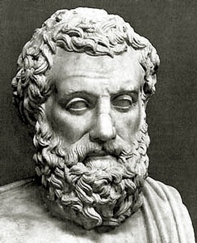
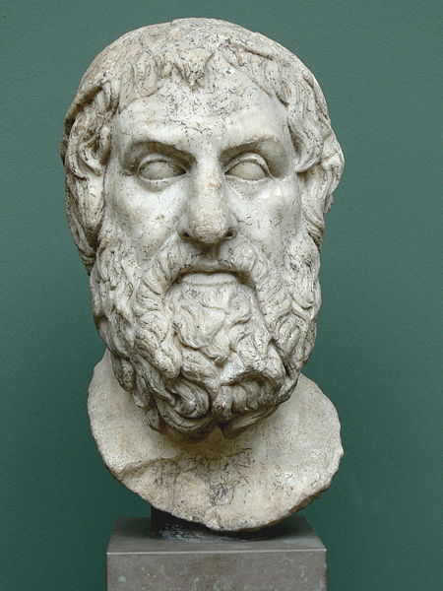
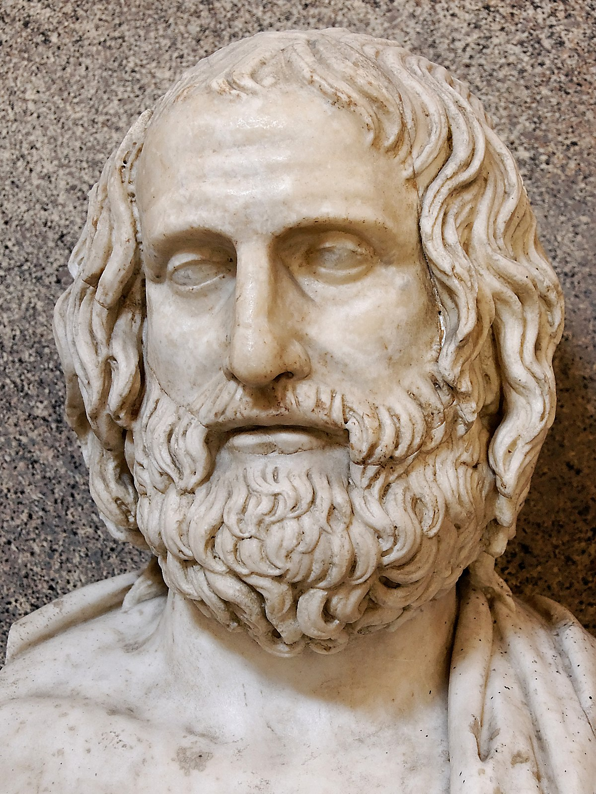
II.Les auteurs
Eschyle Sophocle Euripide

Slide 5
III.Comment joue-t-on ?
Le public :

Slide 6
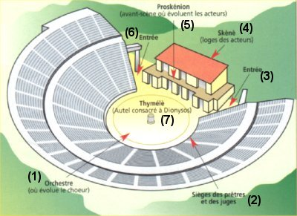
Le lieu
Nom du site : Le théâtre classique - Eklablog

Slide 7
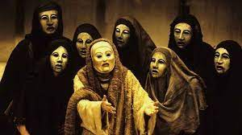
Costume, décors et masques
Nom du site : REGARD ELOIGNE - TypePad

Slide 8
IV.Pourquoi le théâtre

Slide 9
Merci de nous avoir écouté !

